Slide 1

ПОСЛУГИ,
ЩО ДОПОМАГАЮТЬ ЛЮДЯМ
Олена Іванова,
Керівник проекту ПРООН
«Підтримка реформи соціального сектору в Україні»

Slide 2
Складні життєві обставини
обставини, що об’єктивно порушують нормальну життєдіяльність особи, наслідки яких вона не може подолати самостійно:
інвалідність, часткова втрата рухової активності у зв’язку зі старістю чи станом здоров’я,
самотність,
сирітство,
безпритульність,
відсутність житла або роботи,
насильство,
зневажливе ставлення та негативні стосунки в сім’ї,
малозабезпеченість,
психологічний чи психічний розлад,
стихійне лихо, катастрофа тощо.

Slide 3
МЕТА
ПРІОРИТЕТНІ ЦІЛЬОВІ ГРУПИ
інформувати громадськість про наявність послуги
привернути увагу цільової групи до послуги та заохотити нею скористатися
громадськість,
“широкі” соціальні групи (діти, жінки, літні люди)
вразливі групи населення

Slide 4
Які послуги бувають?
Перелік соціальних послуг 1/2
1. Догляд:
  догляд вдома
  догляд стаціонарний
  денний догляд
2. Підтримане проживання
3. Паліативний/хоспісний догляд
4. Послуга з влаштування до сімейних форм виховання
5. Послуга соціальної адаптації
6. Послуга соціальної інтеграції та реінтеграції
7. Послуга абілітації
8. Послуга соціальної реабілітації
  послуга соціально-психологічної реабілітації

Slide 5
Які послуги бувають?
Перелік соціальних послуг 2/2
9. Надання притулку
10. Кризове та екстрене втручання
11. Консультування
12. Соціальний супровід
  соціальний супровід при працевлаштуванні та на робочому місці
13. Представництво інтересів
14. Посередництво (медіація)
15. Соціальна профілактика

Slide 6
Де надають соціальні послуги?
Центри соціальних служб сім’ї, дітей та молоді
Територіальні центри соціального обслуговування (надання соціальних послуг)
Центри соціальної реабілітації
Будинки нічного перебування
Гуртожитки соціальної адаптації для дітей-сиріт
Центри реінтеграції бездомних та звільнених з місць позбавлення волі
Кризові центри
Хоспіси
Та ін.

Slide 7

Що слід враховувати? (1)
технічні особливості сприйняття інформації:
  доступність місця розміщення інформації для цільової аудиторії
  достатність часу для сприйняття
  якість інформаційного продукту
  адекватність способу його передачі
Поширення інформації щодо послуг
серед фахівців

Slide 8



Що слід враховувати? (2)
психофізіологічні особливості, які заважають сприйняттю інформації (поганий зір, слух, нервові зриви та стан стресу, розумова відсталість тощо);
простота сприйняття
Поширення інформації щодо послуг
серед фахівців

Slide 9







Що слід враховувати? (3)
Інформування представників різних соціальних груп має відбуватися з урахуванням їх особливостей, індивідуальних можливостей та обмежень
Необхідність представлення інформації різними каналами комунікації (друкованими, візуальними, особистісної комунікації) з урахуванням особливостей цільової аудиторії.
Поширення інформації щодо послуг
серед фахівців

Slide 10
ВАЖЛИВО!
рекламуємо допомогу, яку може отримати людина, конкретну послугу чи конкретний заклад, що її надає
можна зазначити хто та за яких обставинах може звертатися, при цьому назву послуги та закладу не обов’язково називати
обов’язково зазначити куди звертатися

Slide 11



Приклади
АНОНСІВ ТЕЛЕФОНІВ ДОВІРИ

Slide 12



Slide 13



Slide 14

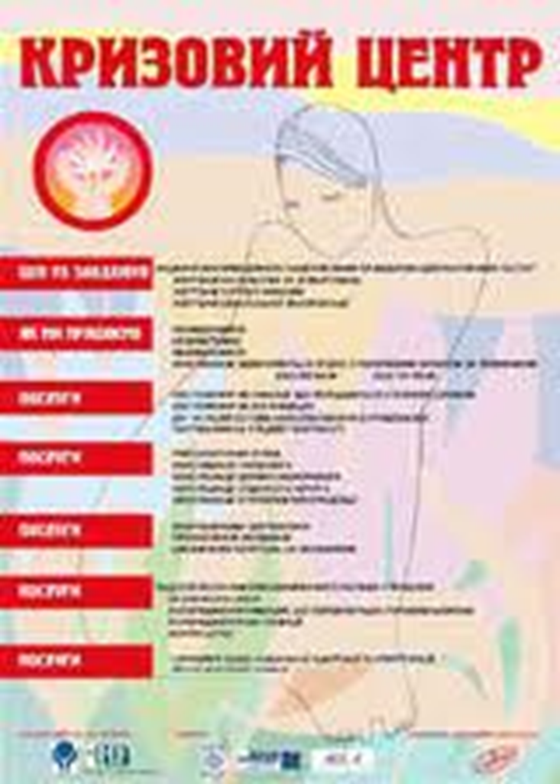

Slide 15



